Slide 1
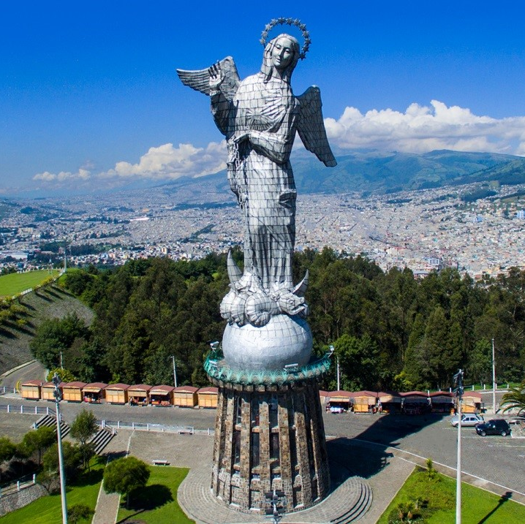

PROCESO DE
RENDICIÓN DE CUENTAS 2020
MUNICIPIO DE QUITO

Slide 2

¿Qué es la rendición de cuentas?
Es un mecanismo de control social que permite a la ciudadanía conocer el reporte de gasto público y cumplimiento de gestión y ejecución de autoridades e instituciones públicas.
Es obligación de la municipalidad garantizar el acceso y transparencia a la información pública, así como generar espacios de participación que permitan retroalimentar y mejorar la gestión.
El Municipio del Distrito Metropolitano de Quito deberá rendir cuentas sobre las políticas, planes, programas y proyectos, la ejecución presupuestaria, la implementación del Sistema de Participación Ciudadana, presupuestos participativos, implementación de políticas públicas para la igualdad, entre otros.

Slide 3
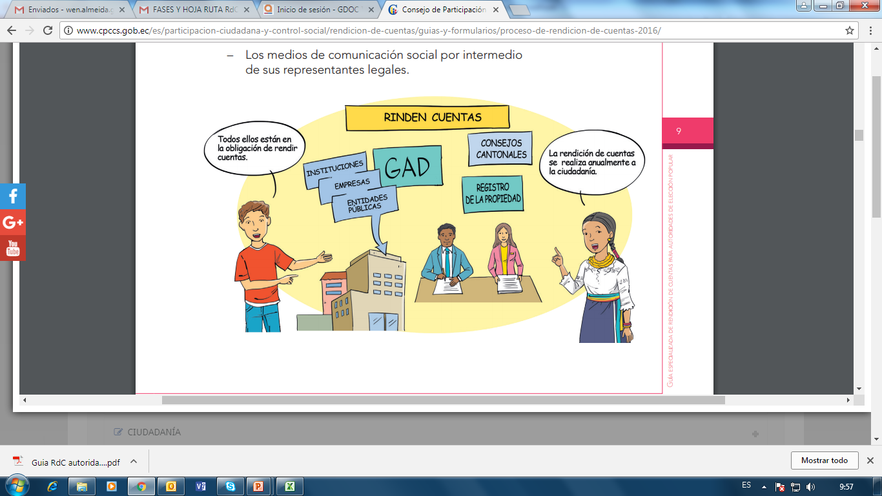
¿Quiénes rinden cuentas?

Slide 4
Fases proceso Rendición de Cuentas 2020
Fase 3
Fase 3
Deliberación pública y evaluación ciudadana del Informe Institucional
JUNIO
Fase 1
Planificación y facilitación del proceso desde la Asamblea Local
MARZO - ABRIL
Fase 2
Evaluación de la gestión y elaboración del Informe Institucional
MAYO
Fase 4
Incorporación de la Opinión Ciudadana, retroalimentación y seguimiento.
JULIO

Slide 5
FASE 1 PLANIFICACIÓN (MARZO –ABRIL)
Organización:
Asamblea Ciudadana (CPL, Instancia de Participación – convocatoria abierta a organización de ciudadano/as) generan consulta ciudadana sobre los temas para que rindan cuentas
Acceso a la información: PDOT, POA, Ppto Ptvo., Plan de Campaña.
Consulta ciudadana:
A ciudadanos de todo el territorio. Mesas de trabajo en el territorio e Inclusión a grupos relacionados con los enfoques de igualdad.
Entrega de temas para rendición de cuentas:
Asamblea Ciudadana entrega el listado de temas a:
Secretaría General del GAD - Instancia de Participación.
Instancia de Participación:
Conforma el Equipo Técnico Mixto (ciudadanos y técnicos GAD). Objetivos, cronograma, responsables.
Dos subcomisiones:
1 Liderada por el GAD y 1 Liderada por la Asamblea/Ciudadanía

Slide 6
FASE 2 EVALUACIÓN E INFORME (MAYO)
Evaluación de la gestión:
Evalúa la gestión institucional: planificado vs logrado.
Elabora el informe para ciudadanía, a partir de demandas / temas ciudadanos y resultado de evaluación de la gestión anual.
Aprobación del Informe:
Responsabilidad legal.
Informe Preliminar y formulario en Excel.
Entrega del Informe a
la ciudadanía:
15 días antes a la deliberación pública envía a la Asamblea /Ciudadanía para su evaluación.
Formulario del CPCCS:
GAD llena el formulario de rendición de cuentas en Excel establecido por el CPCCS, con links a los medios de verificación habilitados.

Slide 7
FASE 3 DELIBERACIÓN (JUNIO)
Asamblea analiza informe:
Asamblea Ciudadana revisa si el Informe responde a demandas ciudadanas.
Mesas de trabajo / Comisiones.
Elabora presentación sobre sus valoraciones para presentar en deliberación pública.
Difusión:
Equipo Técnico Mixto:
Difusión de informe Preliminar y Formulario en Excel con links habilitados en página web y todos los medios posibles - 15 días antes.
No tengan internet otros medios.
Convocatoria:
GAD: Mapeo Asamblea / ciudadanía.
Convocatoria: día, hora, link/lugar.
15 días antes deliberación
Prioritario: Asamblea, Presidentes barrios y comunidades
Sin perjuicio: unidades básicas partic, actores sociales, es. organizacion
Deliberación:
Virtual / presencial- COE
Asamblea Ciudadana presenta sus observaciones.
Autoridad / GAD rinde cuentas y responde ciudadanía.
Mesas de trabajo/Plenaria.
Asamblea firma sugerencias /compromisos presentados en Plenaria al GAD
Monitoreo.
Publicación:
Difundir video, Informe y formulario Excel con licks habilitados por 2 semanas (14 días).
Canales virtuales receptar opiniones, sugerencias sobre informe presentado.

Slide 8
FASE 4 INCORPORACIÓN DE OPINIÓN Y SEGUIMIENTO (JULIO)
Incorporación de opinión ciudadana:
El GAD/entidad vinculada:
Recoge las sugerencias Ciudadanas del proceso deliberación y las convierte en un Plan de Trabajo que entregará a Instancia de CPCCS.
Cada entidad vinculada consolidará sus aportes, elaborará su Plan y lo remitirá al GAD.
Entrega informe al CPCCS:
El GAD / entidad vinculada se registra en el Sistema Informático de Rendición de Cuentas, genera su informe y lo finaliza. QR
Correo de verificación.
Monitoreo del CPCCS:
Constatación de entrega de Informe con los links habilitados a los medios de verificación.
Proceso, métodos utilizados, calidad de la información.
Formulación de recomendaciones

Slide 9
SUGERENCIA CONFORMACIÓN DE
EQUIPOS MIXTOS
LIDERADO POR EL MUNICIPIO
(ELABORACIÓN Y ENTREGA DEL INFORME)
LIDERADO POR LA CIUDADANÍA
(ORGANIZACIÓN EVENTO, DEFINE METODOLOGÍA DE
MESAS DE TRABAJO Y SISTEMATIZA PLAN DE TRABAJO)
2 FUNCIONARIOS
2 FUNCIONARIOS
EQUIPO TÉCNICO 1
EQUIPO TÉCNICO 2
2 REPRESENTANTES DE LA CIUDADANÍA (SUGERIMOS 1 DE LAS COMISIONES DE ASAMBLEA DE QUITO Y 1 DE SU MAPEO)
2 REPRESENTANTES DE LA CIUDADANÍA (SUGERIMOS 1 DE LAS COMISIONES DE ASAMBLEA DE QUITO Y 1 DE SU MAPEO)

Slide 10
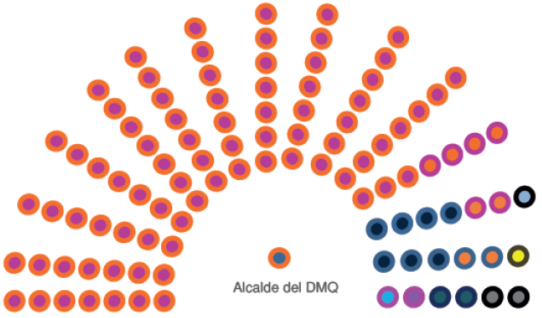
ARTICULACIÓN CON ASAMBLEA DE QUITO
Comisiones autodefinidas por los representantes zonales de la Asamblea de Quito
Comisión de Desarrollo Económico
Comercialización
Conectividad
Turismo y Fiestas
Salud
Educación, Deportes y Recreación
Igualdad de género e Inclusión social
Seguridad
Convivencia ciudadana
Uso de suelo
Máxima instancia de Participación Ciudadana, conformada por 104 miembros, de los cuales son 80 líderes ciudadanos de las 8 Zonales, 1 de las comunas, 1 de las Cámaras de producción, 1 del Consejo de Protección de Derechos, 1 de las Organizaciones de trabajadores, 2 de las Universidades, 2 de Colegios profesionales.
Hábitat y vivienda
Propiedad y espacio público
Ordenamiento territorial
Participación Ciudadana
Planificación estratégica
Presupuesto, finanzas y tributación
Movilidad
Ambiente
Desarrollo parroquial
Áreas históricas
Las ENTIDADES ADSCRITAS articularán con representantes de las comisiones de la Asamblea, de Quito para conformar sus equipos mixtos, levantamiento de consultas, entrega del informe, deliberación y planes de trabajo.

Slide 11
ARTICULACIÓN CIUDADANA FASES 3 Y 4
1. PARA LA ENTREGA OFICIAL DE INFORME (PREVIO A LA DELIBERACIÓN)
Los informes y formularios serán de acceso público desde los portales web de cada entidad.
Adicional, se hará una entrega oficial de la documentación a una comisión integrada representantes de la ciudadanía:
  Representantes de la Asamblea de Quito.
  Representantes de usuarios directos, gremios, asociaciones, grupos sociales identificados.
2. EVENTOS DE DELIBERACIÓN PÚBLICA E INCORPORACIÓN OPINIÓN CIUDADANA
Convocar a representantes de la ciudadanía, y Asamblea de Quito.
Convocar a usuarios y beneficiarios y público en general.
Garantizar espacios de interacción y opinión.
Desarrollar mesas de trabajo
Elaborar planes de trabajo

Slide 12

GRACIAS

